Slide 1
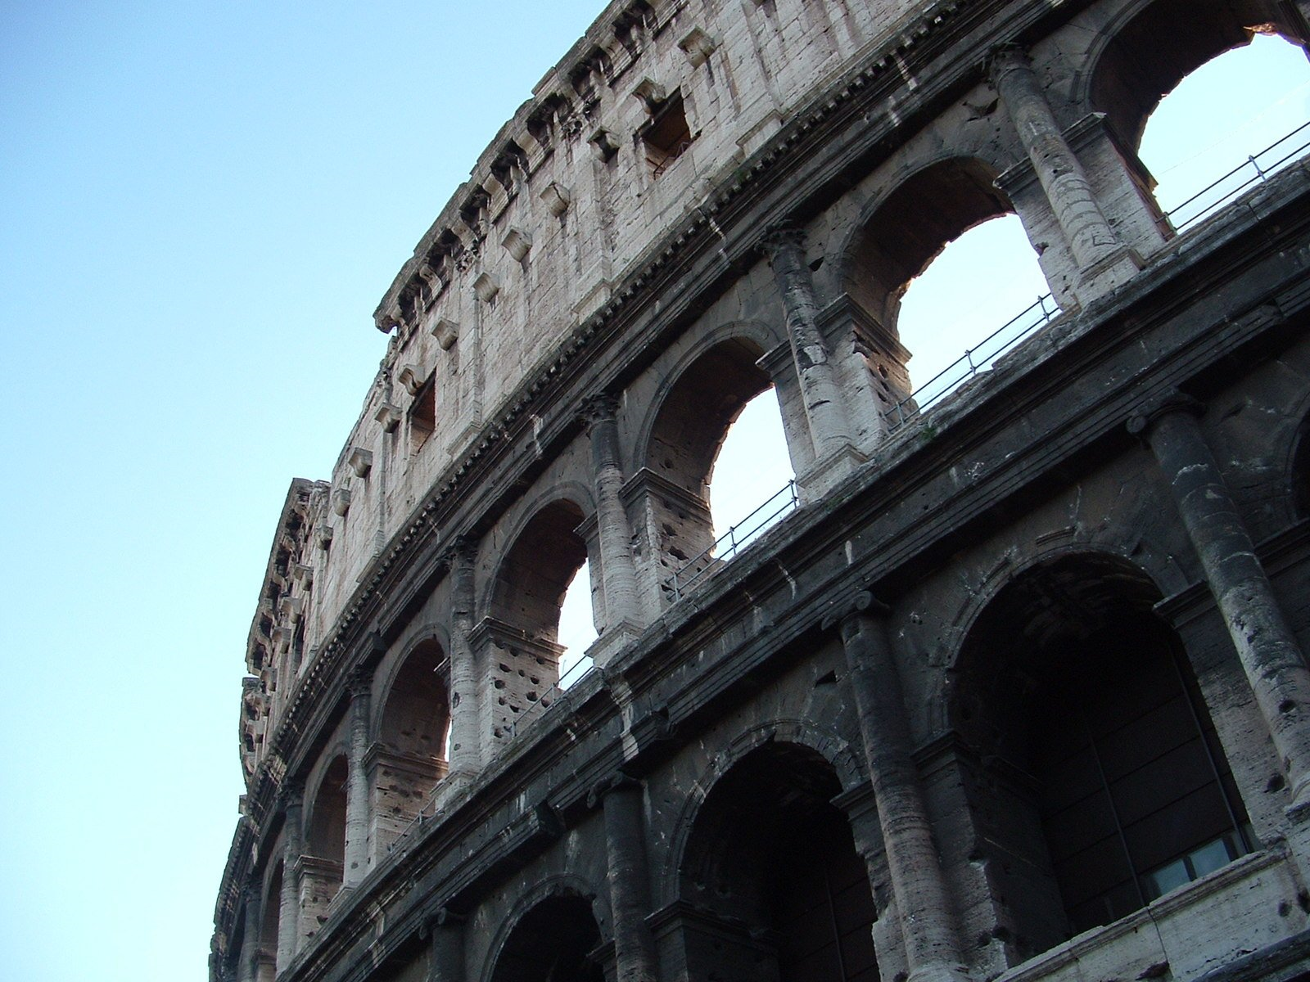
de brief aan de Romeinen
studie 11
27 februari 2018
Hendrik Ido Ambacht

Slide 2
Romeinen 4
1 Wat zullen wij dan uitspreken, wat Abraham, onze voorvader naar het vlees, gevonden heeft?
2 Want indien Abraham uit werken gerechtvaardigd werd, dan heeft hij roem, maar niet bij God.

Slide 3
Romeinen 4
3 Want wat zegt de Schrift? En Abraham gelooft God en het wordt hem tot rechtvaardigheid gerekend.
4 Nu wordt aan hem die werkt, het loon niet toegerekend als een gunst, maar als een verplichting.

Slide 4
Romeinen 4
5 Aan hem, echter, die niet werkt, maar zijn geloof vestigt op Hem, die de oneerbiedige rechtvaardigt, wordt zijn geloof tot rechtvaardigheid gerekend.
6 Net als ook David zegt van de gelukzaligheid van de mens, aan wie God rechtvaardigheid toerekent los van werken:

Slide 5
Romeinen 4
7 Gelukkig zijn zij, van wie de wetteloosheden werden vergeven en de zonden overdekt werden.
8 Gelukkig is de man, aan wie de Heer absoluut niet de zonde zal toerekenen.

Slide 6
Romeinen 4
9 Is deze gelukzaligheid dan voor de besnijdenis of ook voor de voorhuid? Want wij zeggen: Aan Abraham wordt het geloof tot rechtvaardigheid gerekend.
10 Hoe wordt het hem dan toegerekend? Was hij in de besnijdenis of in de voorhuid? Niet in de besnijdenis, maar in de voorhuid.

Slide 7
Romeinen 4
11 En hij nam het teken van de besnijdenis in ontvangst, een zegel van de rechtvaardigheid van het geloof in de voorhuid.
Zo kon hij een vader zijn van allen die geloven in de voorhuid, opdat de rechtvaardigheid aan hen toegerekend zou worden.

Slide 8
Romeinen 4
12 En een vader van de besnijdenis, niet alleen voor hen die uit de besnijdenis zijn, maar ook voor hen die de elementaire dingen van het geloof onderhouden in de voetsporen van onze vader Abraham in de de voorhuid.
13 Want niet door de wet heeft Abraham of zijn zaad de belofte, dat hij een lot-bezitter van de wereld zou zijn, maar door de rechtvaardigheid van het geloof.

Slide 9
Romeinen 4
14 Want indien zij, die uit de wet zijn, lot-bezitters zijn, dan is het geloof leeg gemaakt en de belofte te niet gedaan.
15 Want de wet bewerkt boosheid; echter waar geen wet is, daar is ook geen overtreding.

Slide 10
Romeinen 4
16 Daarom is het uit geloof, opdat het naar genade zou zijn, en de belofte bevestigd voor al het zaad, niet alleen voor wie uit de wet is, maar ook voor wie uit het geloof van Abraham is, die de vader van ons allen is,

Slide 11
Romeinen 4
17 zoals geschreven staat: Tot een vader van vele natiën heb Ik jou geplaatst.
Hij gelooft het, ten aanschouwen van de God, die de doden levend maakt, en die de dingen roept, die niet zijn, alsof zij zijn.

Slide 12
Romeinen 4
18 En hij gelooft, voorbij de hoop op hoop, dat hij de vader van vele natiën zou worden, naar wat er uitgesproken was: Zó zal jouw zaad zijn.

Slide 13
Romeinen 4
19 En hij was niet zwak in het geloof, en hij beschouwt zijn lichaam, dat reeds verstorven was - want hij was ongeveer honderd jaar oud - en de versterving van Sara's moederschoot,

Slide 14
Romeinen 4
20 maar aan de belofte van God werd niet getwijfeld in ongeloof, maar hij kreeg energie in het geloof, en hij geeft heerlijkheid aan God,

Slide 15
Romeinen 4
21 in de volle zekerheid, dat Hij in staat is, wat Hij beloofd heeft, ook te doen.

Slide 16
Romeinen 4
22 Daarom ook wordt het hem tot rechtvaardigheid gerekend.

Slide 17
Romeinen 4
23 Het werd echter niet alleen vanwege hem geschreven: het wordt hem toegerekend,

Slide 18
Romeinen 4
24 maar ook vanwege ons, aan wie het op het punt staat toegerekend te worden, ons, die ons geloof vestigen op Hem, die Jezus, onze Heer, uit de doden wekt,

Slide 19
Romeinen 4
25 die werd overgeleverd vanwege onze misstappen en gewekt werd vanwege onze rechtvaardiging.

